Slide 1

আধুনিক প্রযুক্তি: আমাদের জীবনের অপরিহার্য অংশ

Slide 2
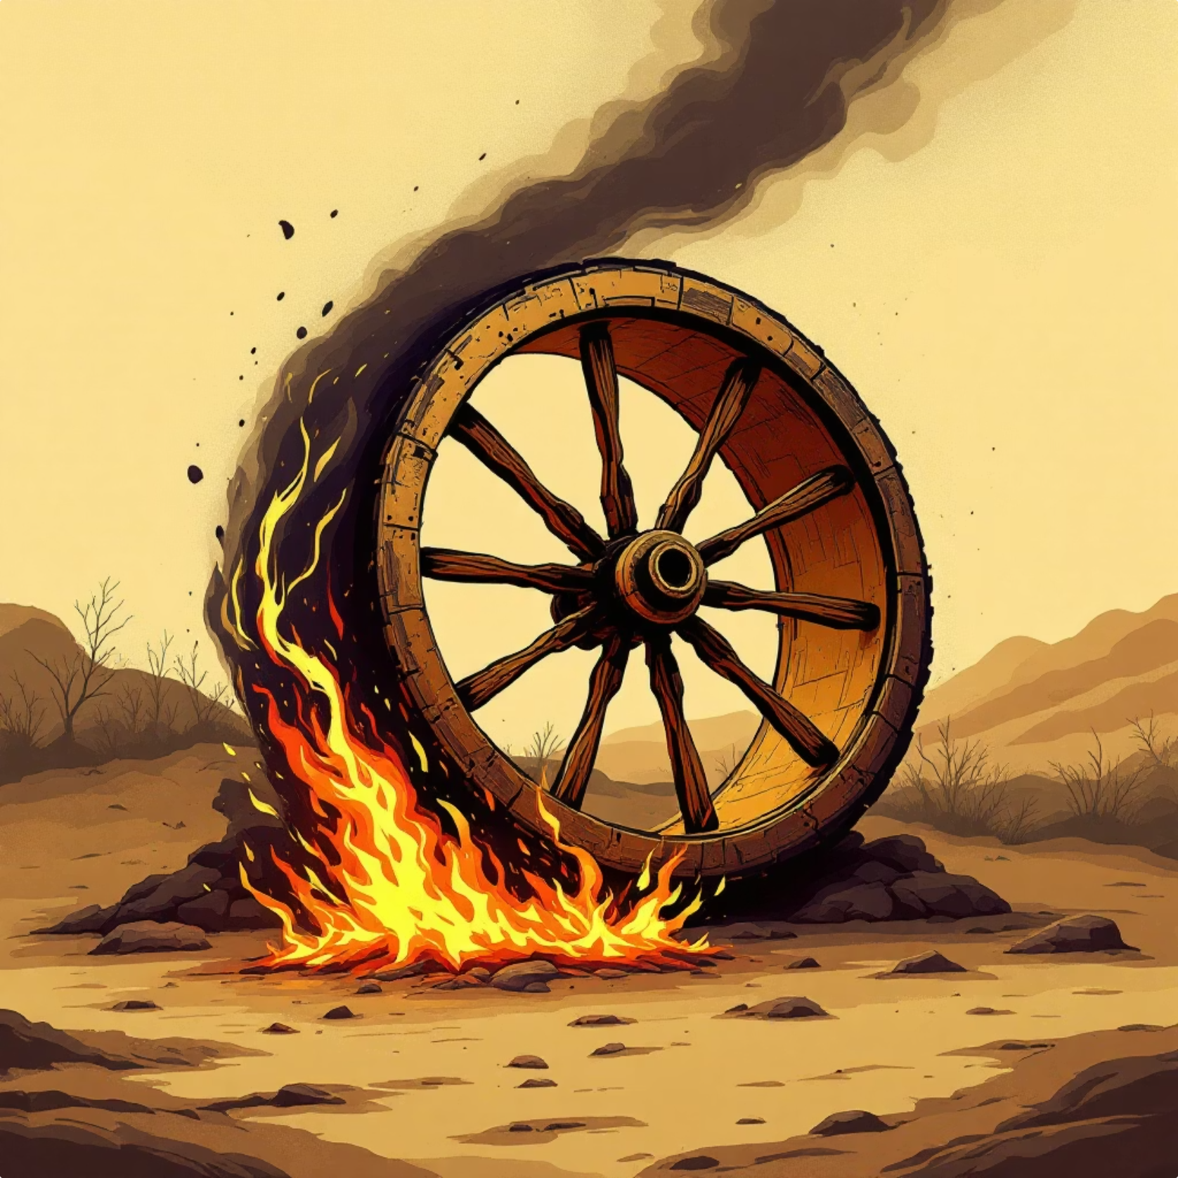
প্রযুক্তির সংজ্ঞা ও ইতিহাস
প্রযুক্তি হল কৌশল, দক্ষতা ও প্রক্রিয়ার সমষ্টি যা পণ্য ও সেবা উৎপাদনে ব্যবহৃত হয়। এটি আমাদের বিশ্বকে নতুনভাবে সংজ্ঞায়িত করেছে।
প্রাগৈতিহাসিক যুগে আগুন নিয়ন্ত্রণ ও চাকার আবিষ্কার
কম্পিউটার ও ইন্টারনেট পর্যন্ত প্রযুক্তির বিবর্তন
১৯৩৭ সালে মার্কিন সমাজবিজ্ঞানী রেড বাইন প্রযুক্তিকে সংজ্ঞায়িত করেন: “সমস্ত যন্ত্র, সরঞ্জাম ও দক্ষতা যা আমরা তৈরি ও ব্যবহার করি”

Slide 3




আধুনিক প্রযুক্তির প্রধান উদ্ভাবনসমূহ
ইন্টারনেট
মোবাইল ফোন
বিশ্বব্যাপী যোগাযোগের বিপ্লব, মানুষের শারীরিক বাঁধা দূর করে।
যেকোনো সময়, যেকোনো স্থান থেকে যোগাযোগের সুযোগ।
স্টিম টারবাইন
কম্পিউটার ও কৃত্রিম বুদ্ধিমত্তা
বিদ্যুৎ উৎপাদনে আধুনিক প্রযুক্তির অন্যতম ভিত্তি।
তথ্য প্রক্রিয়াকরণ ও স্বয়ংক্রিয়তার যুগান্তকারী পরিবর্তন।

Slide 4

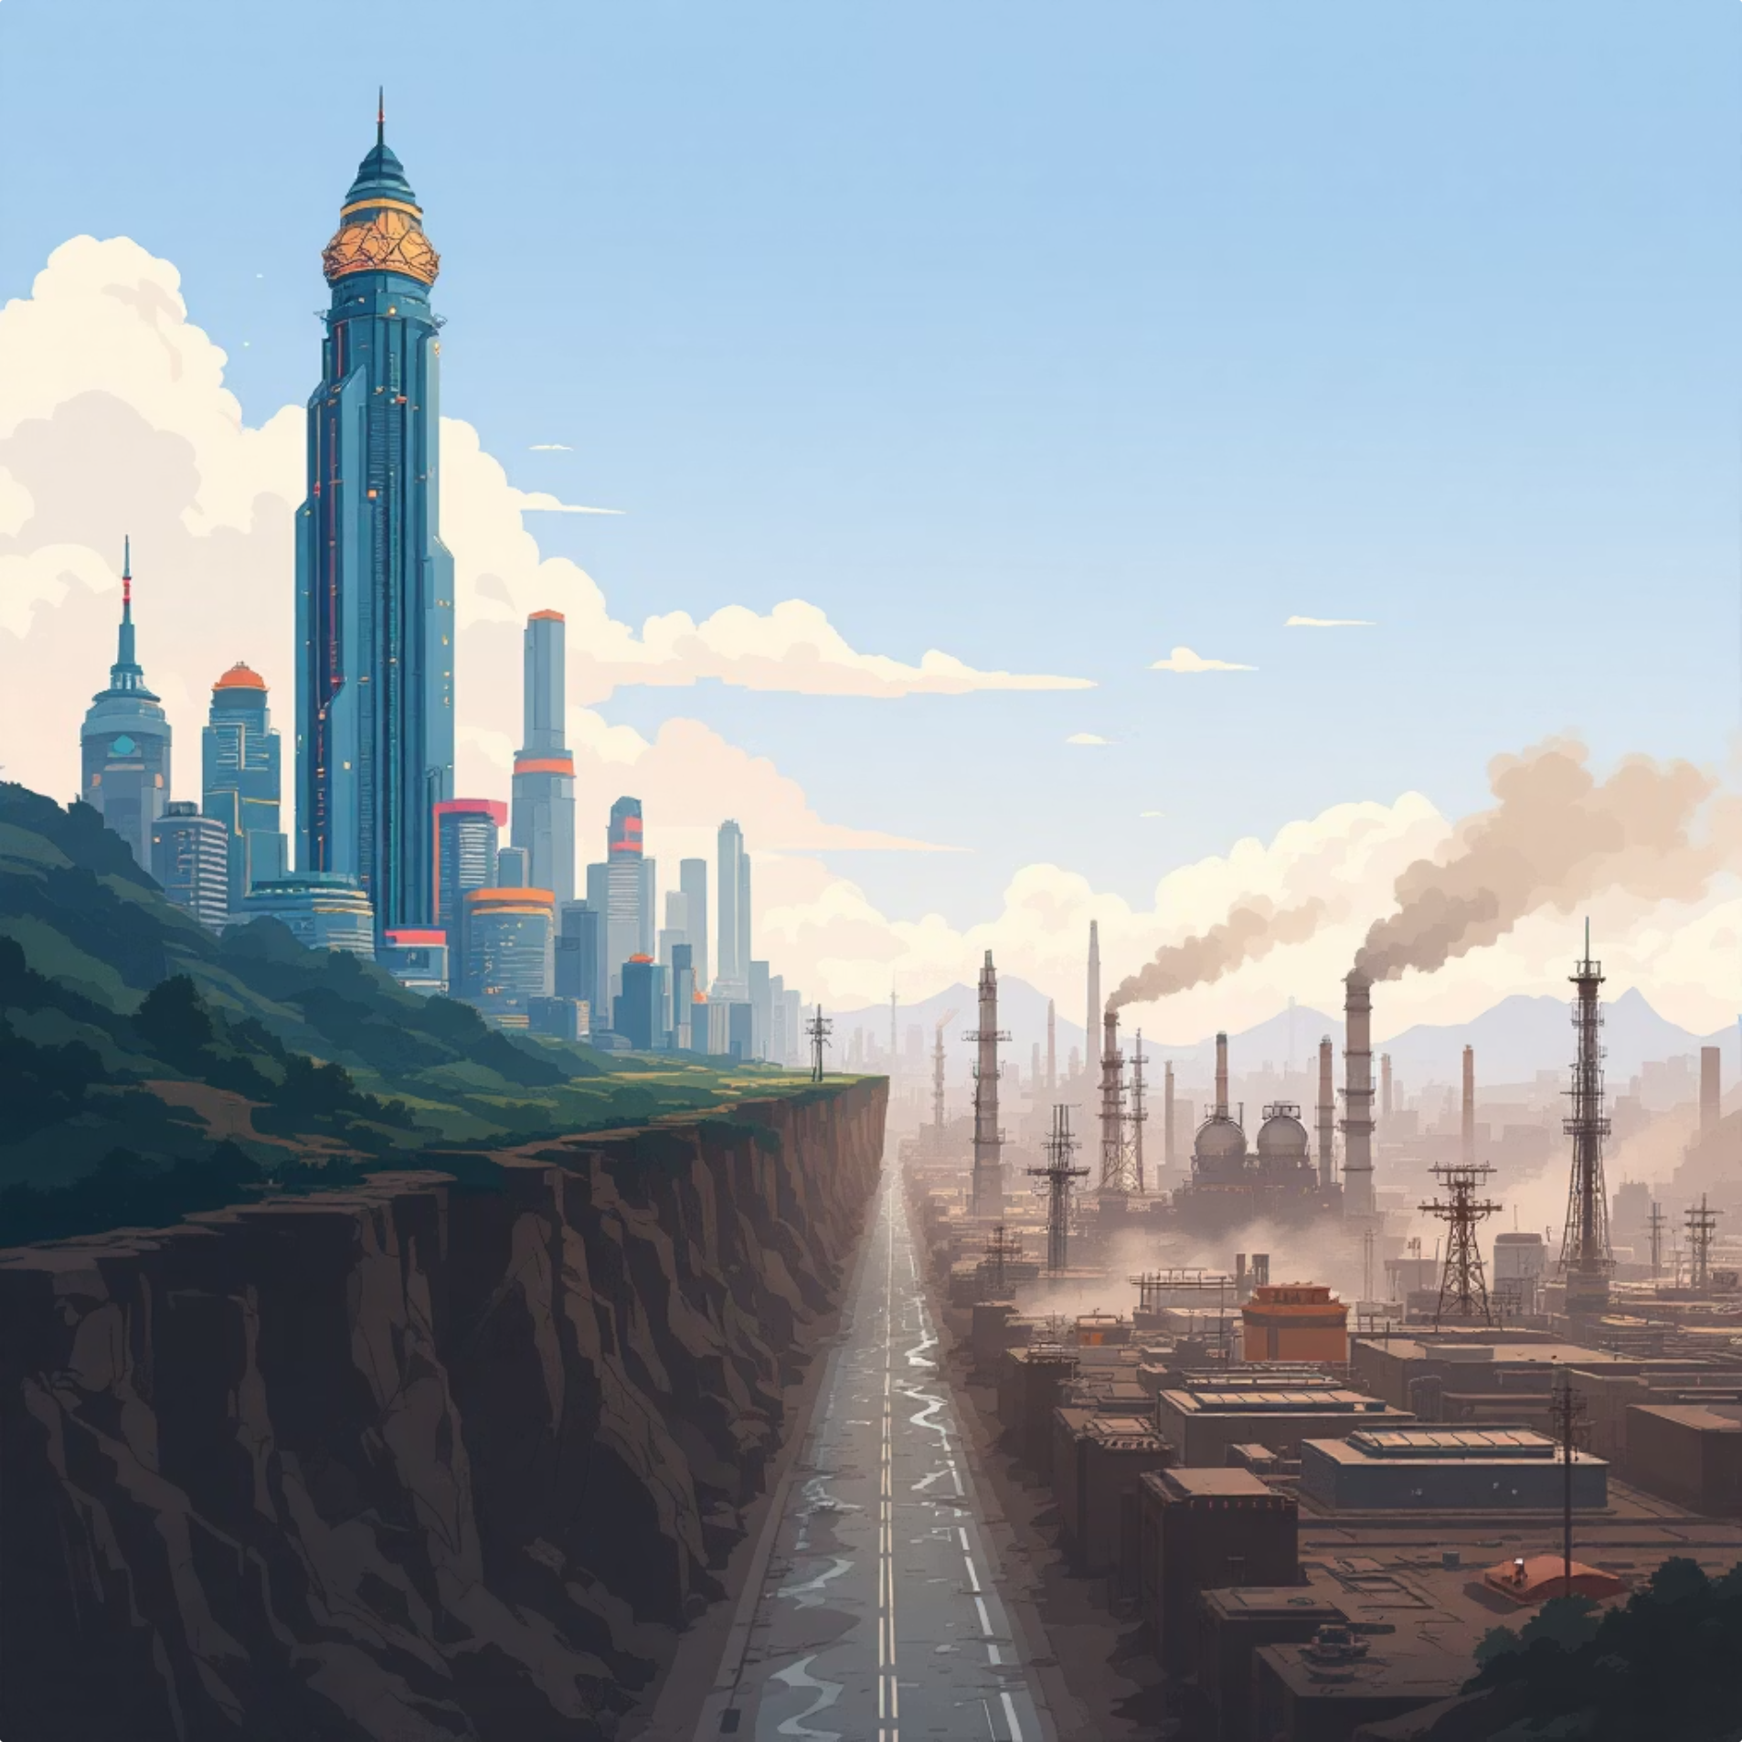
প্রযুক্তির সমাজ ও পরিবেশে প্রভাব
অর্থনৈতিক উন্নয়ন ও বিলাসী সম্প্রদায়ের উদ্ভব
দূষণ ও প্রাকৃতিক সম্পদের অবনতি: প্রযুক্তির অপ্রত্যাশিত পার্শ্বপ্রতিক্রিয়া
প্রযুক্তি নিয়ে দার্শনিক বিতর্ক: উন্নতি না অবনতি?
প্রযুক্তির শিষ্টাচার ও সামাজিক মূল্যবোধের পরিবর্তন

Slide 5








ভবিষ্যতের প্রযুক্তি ও আমাদের দায়িত্ব
কৃত্রিম বুদ্ধিমত্তা
বায়োটেকনোলজি
মেশিন লার্নিং ও স্বায়ত্তশাসিত সিস্টেমের বিকাশ।
জেনেটিক ইঞ্জিনিয়ারিং ও স্বাস্থ্যসেবার বিপ্লব।
নবায়নযোগ্য শক্তি
নৈতিকতা ও সচেতনতা
পরিবেশবান্ধব শক্তির উৎস ও টেকসই ভবিষ্যৎ।
প্রযুক্তির সঠিক ব্যবহারে সামাজিক দায়িত্ব।
“প্রযুক্তি আমাদের হাতিয়ার, আমাদের দায়িত্ব তার সঠিক ব্যবহার”

